Slide 1
Lisäinformaation arvo monikriteerisessä projektiportfoliovalinnassa (aihe-esittely)
Jussi Hirvonen
01.12.2014
Ohjaaja: Eeva Vilkkumaa
Valvoja: Ahti Salo
Työn saa tallentaa ja julkistaa Aalto-yliopiston avoimilla verkkosivuilla. Muilta osin kaikki oikeudet pidätetään.

Slide 2
Sisältö
Projektiportfoliovalinta
Additiivinen arvofunktio
RPM
Lisäinformaatio
Menetelmät ja työkalut
Tietolähteet
Aikataulu

Slide 3
Projektiportfoliovalinta
Projektiportfolion valinta on yleinen ongelma monenlaisissa organisaatioissa
Usein valinnassa on syytä ottaa huomioon useita kriteerejä
Vain osa potentiaalisista projekteista voidaan valita

Slide 4
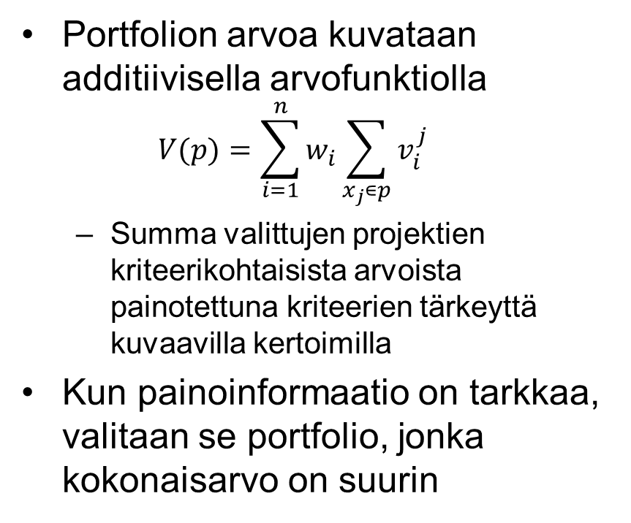
Additiivinen arvofunktio
B
G
C
A
Portfolion arvoa kuvataan additiivisella arvofunktiolla
  $$V(p)=\sum_{i=1}^{n}{w_{i}\sum_{x_{j}∊p}{v_{i}^{j}}}$$
  Summa valittujen projektien kriteerikohtaisista arvoista painotettuna kriteerien tärkeyttä kuvaavilla kertoimilla
Kun painoinformaatio on tarkkaa, valitaan se portfolio, jonka kokonaisarvo on suurin
H
Kriteeri 2
D
E
F
K
J
I
Kriteeri 1

Slide 5
Robust Portfolio Modeling (RPM)
C
B
Tarkkojen kriteeripainojen määrittäminen on usein vaikeaa
RPM:n avulla voidaan hyödyntää epätäydellistä informaatiota
Ei-dominoitujen portfolioiden joukko, mutta ei välttämättä yksikäsitteistä päätössuositusta
Projektin ydinluku (CI) kertoo kuinka suuri osuus ei-dominoiduista portfolioista sisältää kyseisen projektin
G
A
L
H
D
E
F
K
J
I
= Ydinprojekti (CI=1) – valitaan
= Rajaprojekti (0<CI<1) –
harkitaan
= Ulkoprojekti (CI=0) – hylätään

Slide 6
Lisäinformaatio
Projektien kriteerikohtaiset arviot ovat usein epävarmoja
Kriteerikohtaisten lisäarvioiden hankkiminen on mahdollista, mutta se maksaa
Lisäinformaatio saattaa muuttaa ei-dominoitujen portfolioiden joukkoa ja projektien ydinlukuja
Tässä työssä tutkitaan erilaisten uudelleenarviointistrategioiden kustannustehokkuutta
  Tavoitteena projektien oikea luokittelu
C
B
G
L
A
H
F
D
D
E
K
K
J
I

Slide 7
Menetelmät ja työkalut
Kriteerikohtaisten arvojen ja arvioiden bayesilainen mallinnus
Robust Portfolio Modeling –menetelmä ei-dominoitujen portfolioiden laskemiseen
Lisäarviointien hankintastrategioiden vertailu simuloimalla
  Toteutus Matlab-ohjelmaa käyttäen

Slide 8
Tietolähteet
E. Vilkkumaa, J. Liesiö, and A. Salo (2014): Optimal Strategies for Selecting Project Portfolios Using Uncertain Value Estimates, European Journal of Operational Research, Vol. 233, pp. 772-783
J. Liesiö, P. Mild, and A. Salo (2007): Preference Programming for Robust Portfolio Modeling and Project Selection, European Journal of Operational Research, Vol. 181, pp. 1488–1505

Slide 9
Aikataulu
11/2014: Aiheen valinta ja rajaus
12/2014: Aiheen esittely
12/2014-2/2015: Työn tekeminen ja kirjoittaminen
2/2015: Valmiin työn esittely

